Slide 1
学习宣传贯彻十八大精神 学习材料
管理支撑党支部
2012年12月4日

Slide 2
学习提纲
党的历次代表大会
十八大报告精神
党章修正案

Slide 3
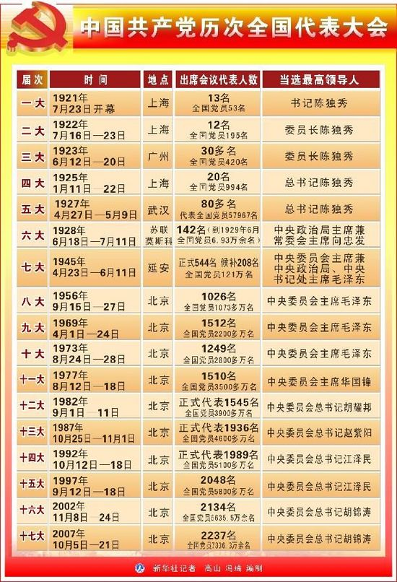
一、党的历次党代会历史图片回顾

Slide 4
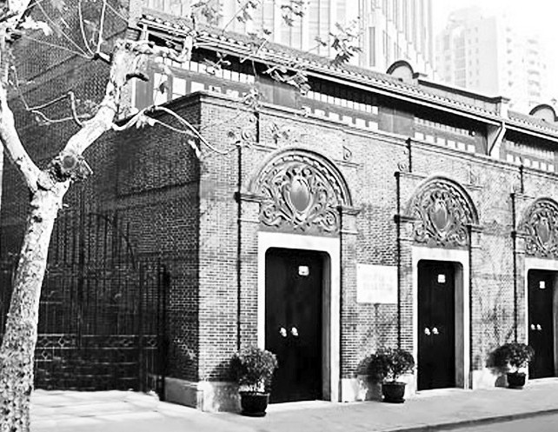
中共一大
大会确定党的名称为“中国共产党”，确定了党成立后的基本任务；规定党的奋斗目标是：“以无产阶级革命军队推翻资产阶级”，“采用无产阶级专政，以达到阶级斗争的目的——消灭阶级”，“废除资本私有制”。
上海法租界贝勒路树德里3号会址

Slide 5
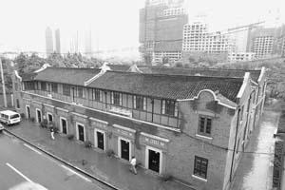
中共二大
大会在中国近代史上第一次明确地提出了反帝反封建的民主革命纲领，指出要通过民主革命为实现社会主义和共产主义创造条件。大会通过了《中国共产党章程》，对党员条件、党的各级组织和党的纪律作了具体规定。
上海南成都北路（辅德里）625号（今老成都北路7弄30号）

Slide 6
中共三大
大会正式决定和国民党合作，共产党员以个人名义加入国民党，建立民主革命的统一战线。同时大会又强调指出，在国共合作中，共产党必须保持政治上和组织上的独立性，努力加强对工人运动的领导。
广州会址（恤孤院后街31号）

Slide 7
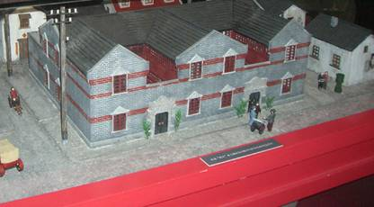
中共四大会址模型，上海虹口区东宝兴路254弄28支弄8号处的房子，当年，那幢石库门所在地叫做白保罗路和平坊，一二八事变中毁于战火。
中共四大
大会提出了历次代表大会都没正式提出过的中国无产阶级在民主革命中的领导权问题和工农联盟问题，对中国民主革命的内容作了更加完整的规定，指出在“反对国际帝国主义”的同时，既要“反对封建的军阀政治”，还要反对封建的经济关系，“反对帝国主义工具之买办阶级”。大会的另一个重要贡献是提出了工农联盟问题。

Slide 8
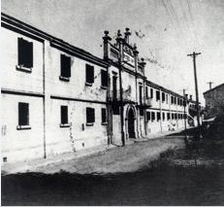
大会的主要任务是接受共产国际执委会第七次扩大会议关于中国问题的决议案，纠正陈独秀的机会主义错误，并决定党的重大方针政策。
中共五大
武汉武昌都府堤20号。原为国 立武昌高等师范学校附属小学，现名潭秋中学。

Slide 9
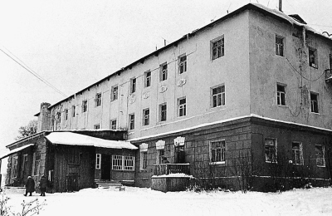
大会主要是为了系统地总结第一次国内革命的经验教训，批判右倾投降主义和“左”倾盲动主义的错误，明确新时期革命的性质和任务而召开的。
中共六大
苏联莫斯科近郊兹维尼果罗德镇的塞列布若耶乡间别墅

Slide 10
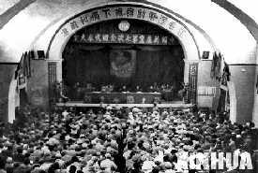
中共七大
大会通过了毛泽东《论联合政府》的政治报告、朱德《论解放区战场》的军事报告。大会提出党的政治路线是：放手发动群众，壮大人民力量，在党的领导下，打败日本侵略者，解放全国人民，建立一个新民主主义的中国。大会强调毛泽东思想为全党的指导思想。大会通过的新党章强调了群众路线和党的民主集中制原则。
延安杨家岭中央大礼堂

Slide 11
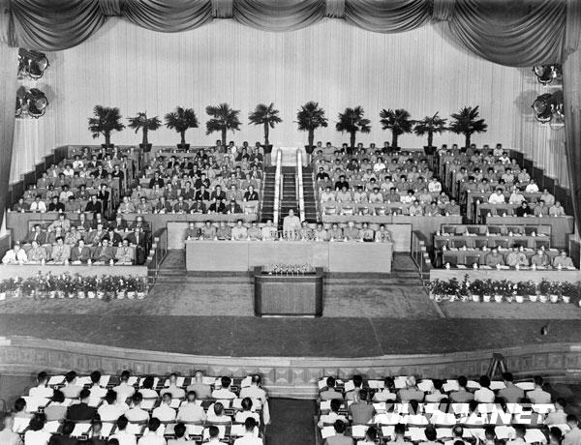
中共八大
大会通过了第二个五年计划的建议和新党章。规定了党和全国人民当前的主要任务是：集中力量发展社会生产力，实现国家工业化，逐步满足人民日益增长的物质和文化需要。强调要坚持民主集中制和集体领导制度，加强党和群众的联系。这次大会为新时期的社会主义事业的发展和党的建设指明了方向。

Slide 12
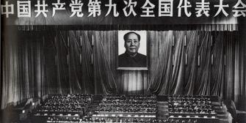
九大自始至终被强烈的个人崇拜和“左”倾狂热气氛所笼罩。实践证明，九大在思想上、政治上和组织上的指导方针都是错误的。
中共九大

Slide 13
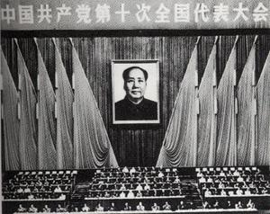
中共十大
十大党章在“左”倾错误方面的新发展，主要是充实所谓两条路线斗争经验的内容，把“批判修正主义列为加强党的思想建设的长期任务”；片面提出“反潮流”原则，要求党员要具有反潮流的精神等。

Slide 14
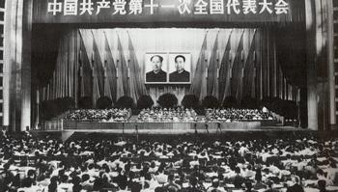
在本世纪内，党要领导全国各族人民把我国建设成为农业、工业、国防和科学技术现代化的社会主义强国
中共十一大

Slide 15
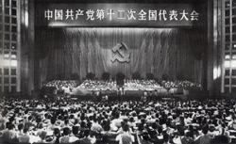
总结过去６年的历史性胜利，进一步肃清十年内乱所遗留的消极后果，全面开创社会主义现代化建设的新局面，确定继续前进的正确道路、战略步骤和方针政策。
中共十二大

Slide 16
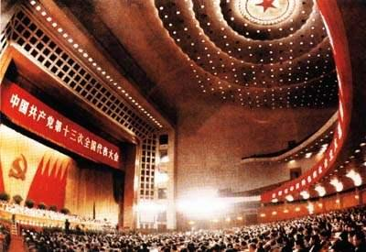
我国正处于社会主义的初级阶段，在此基础上寻找出了一条符合中国国情的有中国特色的社会主义道路
中共十三大

Slide 17
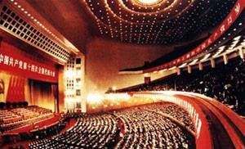
三项具有深远意义的决策：第一，抓住机遇，加快发展的决策和战略部署。第二，确立社会主义市场经济体制的改革目标。第三，确立了邓小平建设有中国特色社会主义理论在全党的指导地位。
中共十四大

Slide 18
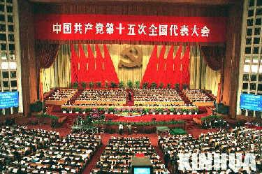
中共十五大
高举邓小平理论伟大旗帜，总结了我国改革和建设的新经验，把邓小平理论确定为党的指导思想，把依法治国确定为治国的基本方略，把坚持公有制为主体、多种所有制经济共同发展，坚持按劳分配为主体、多种分配方式并存，确定为我国在社会主义初级阶段的基本经济制度和分配制度。十五大对建设有中国特色的社会主义事业的跨世纪发展作出了全面部署。

Slide 19
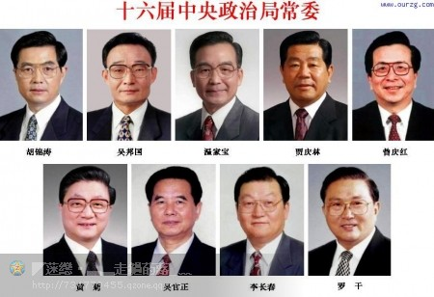
江泽民同志代表第十五届中央委员会向大会作了题为《全面建设小康社会，开创中国特色社会主义事业新局面》的报告。
中共十六大

Slide 20
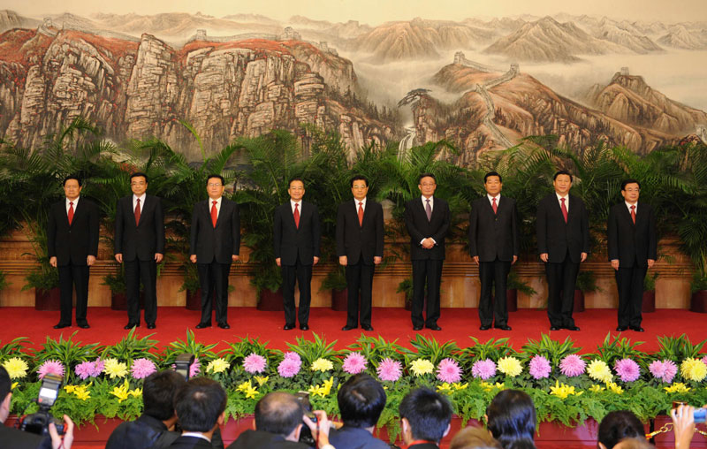
高举中国特色社会主义伟大旗帜，以邓小平理论和“三个代表”重要思想为指导，深入贯彻落实科学发展观，继续解放思想，坚持改革开放，推动科学发展，促进社会和谐，为夺取全面建设小康社会新胜利而奋斗
中共十七大

Slide 21
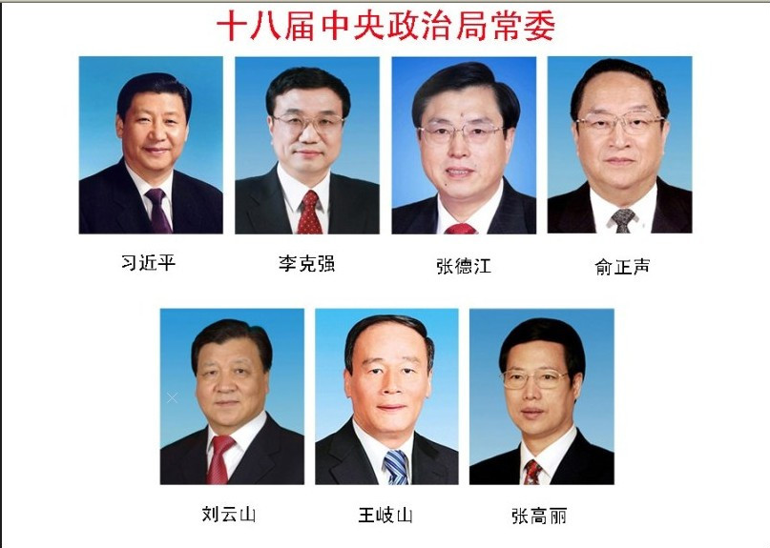
中共十八大

Slide 22
二、学习、宣传、贯彻十八大报告精神

Slide 23
党的十八大报告
高举中国特色社会主义伟大旗帜，以马克思列宁主义、毛泽东思想、邓小平理论、“三个代表”重要思想、科学发展观为指导
分析了国际国内形势的发展变化
回顾总结了过去五年的工作和党的十六大以来的奋斗历程及取得的历史性成就
确立了科学发展观的历史地位
提出了夺取中国特色社会主义新胜利的基本要求
确定了全面建成小康社会和全面深化改革开放的目标
对新的时代条件下推进中国特色社会主义事业作出了全面部署
对全面提高党的建设科学化水平提出了明确要求

Slide 24
党的十八大报告
报告描绘了全面建成小康社会、加快推进社会主义现代化的宏伟蓝图
为党和国家事业进一步指明了方向
是全党全国各族人民智慧的结晶
是我们党团结带领全国各族人民夺取中国特色社会主义新胜利的政治宣言和行动纲领
是马克思主义的纲领性文献

Slide 26
大会的主题
高举中国特色社会主义伟大旗帜，以邓小平理论、“三个代表”重要思想、科学发展观为指导，解放思想，改革开放，凝聚力量，攻坚克难，坚定不移沿着中国特色社会主义道路前进，为全面建成小康社会而奋斗。

Slide 27
中国特色社会主义道路
在中国共产党领导下，立足基本国情，以经济建设为中心，坚持四项基本原则，坚持改革开放，解放和发展社会生产力，建设社会主义市场经济、社会主义民主政治、社会主义先进文化、社会主义和谐社会、社会主义生态文明，促进人的全面发展，逐步实现全体人民共同富裕，建设富强民主文明和谐的社会主义现代化国家。

Slide 28
中国特色社会主义理论
包括邓小平理论、“三个代表”重要思想、科学发展观在内的科学理论体系，是对马克思列宁主义、毛泽东思想的坚持和发展。

Slide 29
中国特色社会主义制度
根本政治制度：人民代表大会制度
基本政治制度：中国共产党领导的多党合作和政治协商制度、民族区域自治制度以及基层群众自治制度等
中国特色社会主义法律体系
基本经济制度：公有制为主体、多种所有制经济共同发展建立在这些制度基础上的经济体制、政治体制、
文化体制、社会体制等各项具体制度

Slide 30
建设中国特色社会主义
总依据：社会主义初级阶段
总布局：五位一体
总任务：实现社会主义现代化和中国民族伟大复兴

Slide 31
基本国情
基本国情没变：我国仍处于并将长期处于社会主义初期阶段
社会主要矛盾没变：人民日益增长的物质文化需要同落后的社会生产之间的矛盾
国际地位没变：世界最大发展中国家
既不妄自菲薄，也不妄自尊大

Slide 32
“两个一百年”的奋斗目标
只要我们胸怀理想、坚定信念，不动摇、不懈怠、不折腾，顽强奋斗、艰苦奋斗、不懈努力，就一定能
在中国共产党成立一百年时全面建成小康社会
在新中国成立一百年时建成富强民主文明和谐的社会主义现代化国家
全党要坚定这样的道路自信、理论自信、制度自信
确保到二〇二〇年实现全面建成小康社会宏伟目标

Slide 33
报告强调
对马克思主义的信仰，对社会主义和共产主义的信念，是共产党人的政治灵魂，是共产党人经受住任何考验的精神支柱。
为人民服务是党的根本宗旨，以人为本、执政为民是检验党一切执政活动的最高标准。
反对腐败、建设廉洁政治是党一贯坚持的鲜明政治立场，是人民关注的重大政治问题。
党的集中统一是党的力量所在，是实现经济社会发展、民族团结进步、国家长治久安的根本保证。
全党必须增强忧患意识、创新意识、宗旨意识、使命意识。

Slide 34
实施创新驱动发展战略
科技创新是提高社会生产力和综合国力的战略支撑，必须摆在国家发展全局的核心位置。
要坚持走中国特色自主创新道路，以全球视野谋划和推动创新，提高原始创新、集成创新和引进消化吸收再创新能力，更加注重协同创新。
深化科技体制改革，加快建设国家创新体系，着力构建以企业为主体、市场为导向、产学研相结合的技术创新体系。
完善知识创新体系，强化基础研究、应用研究、前沿技术研究、社会公益技术研究、提高科学研究水平和成果转化能力，抢占科技发展战略制高点。

Slide 35
实施创新驱动发展战略
实施国家科技重大专项，突破重大技术瓶颈。
加快新技术新产品新工艺研发应用，加强技术集成和商业模式创新。
实施知识产权战略，加强知识产权保护。
促进创新资源高效配置和综合集成，把全社会智慧和力量凝聚到创新发展上来。

Slide 36
三、党章修正案

Slide 37
党章修正案
11月14日，大会审议并一直通过党章修正案
总纲部分修改的主要内容
把科学发展观写入党的指导思想
充实了党的十六大以来党的理论创新特别是科学发展观的定位的内容
增写了中国特色社会主义制度的内容
完善了中国特色社会主义事业总体布局的内容，充实了有关决策部署的内容
充实了加强党的建设的总体要求的内容
对党章条文部分进行了修改
党员义务
充实了党的基层组织建设的基本任务
增写了有关干部选拔和监督干部的内容
增写了党的各级领导干部必须具备的基本条件的内容

Slide 38
中共中央政治局第一次集体学习
坚持和发展中国特色社会主义是贯穿党的十八大报告的一条主线。我们要紧紧抓住这条主线，把坚持和发展中国特色社会主义作为学习贯彻党的十八大精神的聚焦点、着力点、落脚点，把党的十八大精神学得更加深入、领会得更加透彻、贯彻得更加自觉。
国内外都在看我们这一届中央领导集体工作会以什么来开局，我们就以深入学习宣传贯彻党的十八大精神来开好局、起好步。

Slide 39
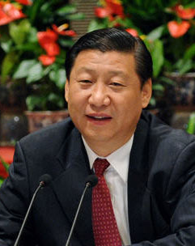
五点要求
一是要深刻领会中国特色社会主义是党和人民长期实践取得的根本成就。
二是要深刻领会中国特色社会主义是由道路、理论体系、制度三位一体构成的。
三是要深刻领会建设中国特色社会主义的总依据、总布局、总任务。
四是要深刻领会夺取中国特色社会主义新胜利的基本要求。
五是要深刻领会确保党始终成为中国特色社会主义事业的坚强领导核心。
Notes:
习近平就紧紧围绕坚持和发展中国特色社会主义学习宣传贯彻党的十八大精神提出了5点要求。
一是要深刻领会中国特色社会主义是党和人民长期实践取得的根本成就。中国特色社会主义是中国共产党和中国人民团结的旗帜、奋进的旗帜、胜利的旗帜。我们要全面建成小康社会、加快推进社会主义现代化、实现中华民族伟大复兴，必须始终高举中国特色社会主义伟大旗帜，坚定不移坚持和发展中国特色社会主义。
二是要深刻领会中国特色社会主义是由道路、理论体系、制度三位一体构成的。中国特色社会主义道路是实现我国社会主义现代化的必由之路，是创造人民美好生活的必由之路。中国特色社会主义理论体系是马克思主义中国化最新成果。在当代中国，坚持中国特色社会主义理论体系，就是真正坚持马克思主义。中国特色社会主义制度符合我国国情，集中体现了中国特色社会主义的特点和优势，是中国发展进步的根本制度保障。中国特色社会主义事业不断发展，中国特色社会主义制度也需要不断完善，从而为夺取中国特色社会主义新胜利提供更加有效的制度保障。
三是要深刻领会建设中国特色社会主义的总依据、总布局、总任务。社会主义初级阶段是当代中国的最大国情、最大实际，我们在任何情况下都要牢牢把握这个最大国情，坚持“一个中心、两个基本点”不动摇。中国特色社会主义是全面发展的社会主义，我们要在经济不断发展的基础上，协调推进政治建设、文化建设、社会建设、生态文明建设以及其他各方面建设。我们党领导人民进行革命建设改革，就是要让中国人民富裕起来，国家强盛起来，振兴伟大的中华民族。我们要紧紧扭住这个总任务，一代一代锲而不舍干下去。
四是要深刻领会夺取中国特色社会主义新胜利的基本要求。这些基本要求进一步回答了在新的历史征程上怎样才能夺取中国特色社会主义新胜利的基本问题。抓住了这些基本要求，就能更好凝聚力量、攻坚克难，继续推动科学发展、促进社会和谐，继续改善人民生活、增进人民福祉，完成时代赋予的光荣而艰巨的任务。
五是要深刻领会确保党始终成为中国特色社会主义事业的坚强领导核心。全党要增强紧迫感和责任感，牢牢把握党的建设总要求，坚定理想信念，保持同人民群众的血肉联系，保持党的肌体健康，不断提高党的领导水平和执政水平、提高拒腐防变和抵御风险能力，使我们党在坚持和发展中国特色社会主义的历史进程中始终成为坚强领导核心。

Slide 40
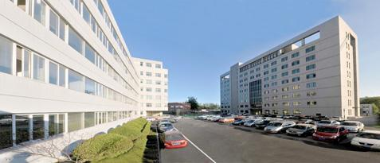
敬请批评指正！ 谢谢！
Notes:
40
40

